Slide 1

Лекция 3. Логические операции. Условные конструкции в Python.
Ст. преподаватель каф. КБИС Жданова М.М.

Slide 2
План лекции
Логические значения
Условные конструкции
Циклические конструкции

Slide 3
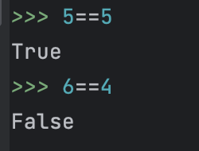
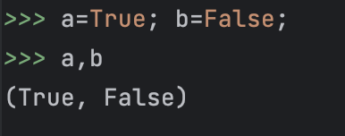
Логические выражения
Логическими (boolean expression) называются выражения, которые могут принимать одно из двух значений – True (истина) или False (ложь) .
Логические значения можно хранить в переменной

Slide 4
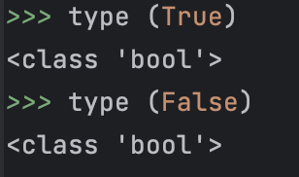
Логические выражения
True и False – специальные значения, которые принадлежат к типу bool, они не являются строками.

Slide 5
Основные операции с логическими значениями
Операция ИЛИ (дизъюнкция )
X or Y
Операция И (конъюнкция)
X and Y
Операция not (отрицание, логическое не) (инверсия)
not X

Slide 6
Основные операции с логическими значениями
X | Y | X or Y | X and Y | not X
0 | 0 | 0 | 0 | 1
0 | 1 | 1 | 0 | 1
1 | 0 | 1 | 0 | 0
1 | 1 | 1 | 1 | 0

Slide 7
Операторы сравнения
== – равно
!= – не равно
< – меньше
<= – меньше или равно
> – больше
>= – больше или равно
in – проверяет вхождение элемента в последовательность, возвращает True, если элемент встречается в последовательности;
is – проверяет, ссылаются ли две переменные на один и тот же объект. Если переменные ссылаются на один и тот же объект в памяти, оператор возвращает True.

Slide 8
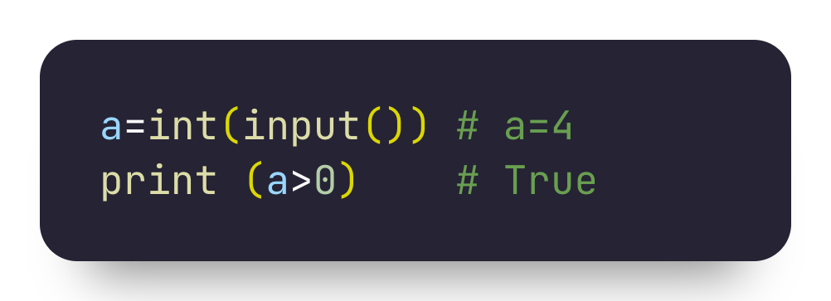
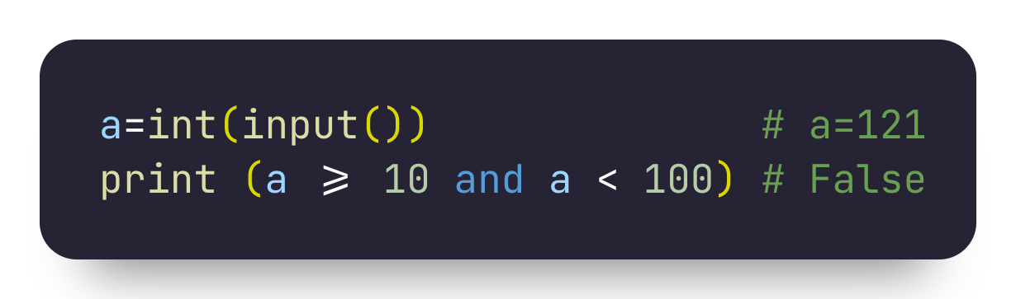
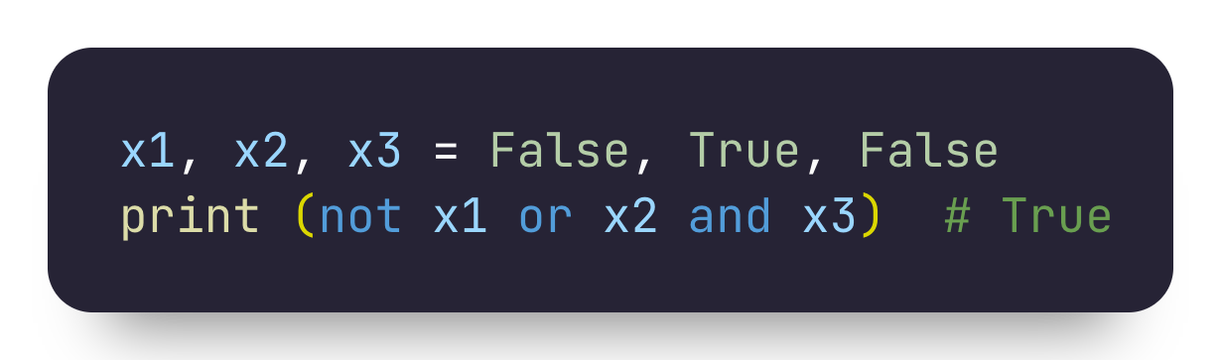
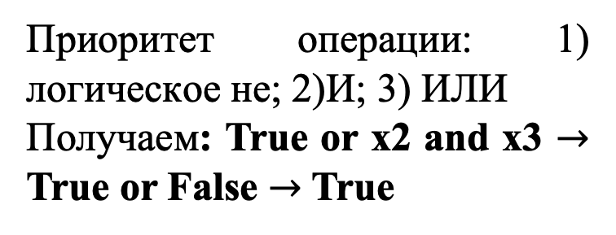
Примеры
Приоритет операции: 1) логическое не; 2)И; 3) ИЛИ
Получаем: True or x2 and x3 $→$ True or False $→$ True

Slide 9
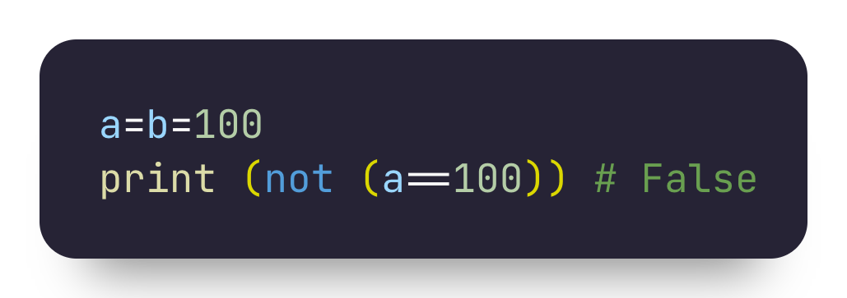
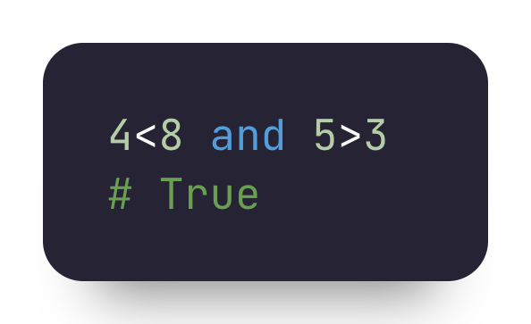
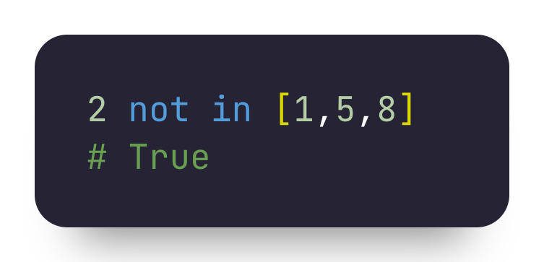
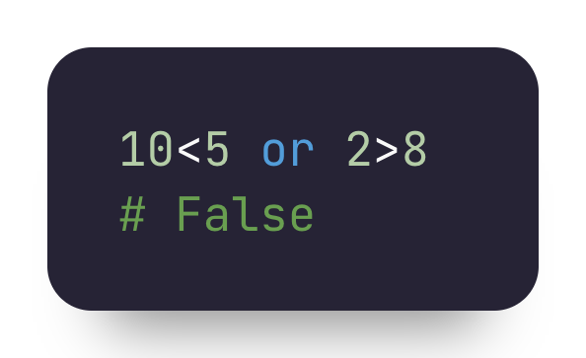
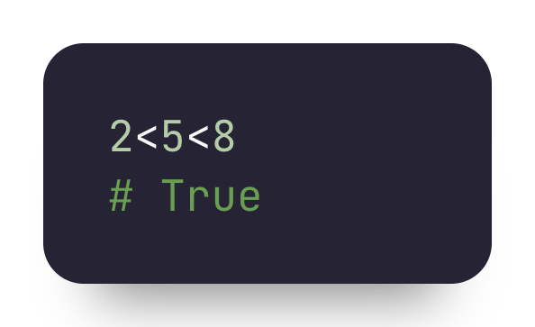
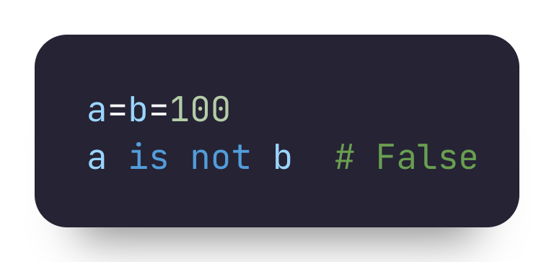
Операторы сравнения

Slide 10
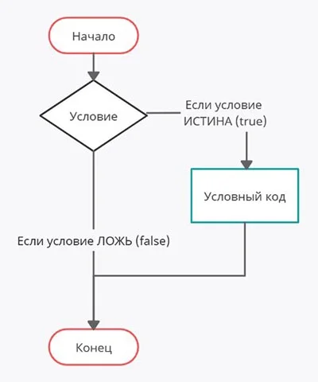
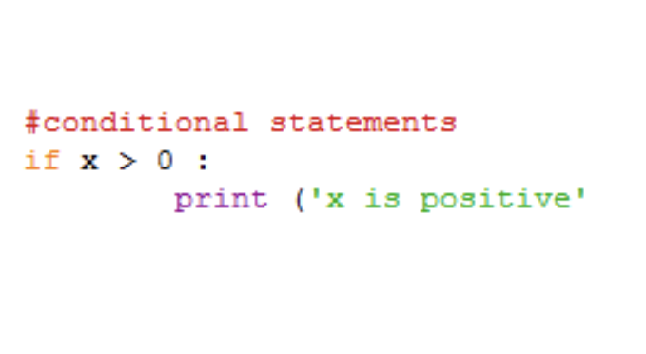
Условные конструкции
Рисунок - Блок-схема условной конструкции и код на языке Python

Slide 11
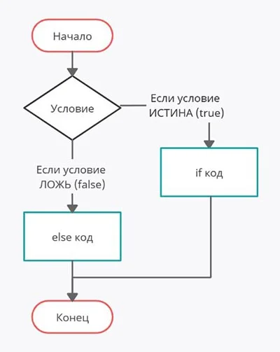
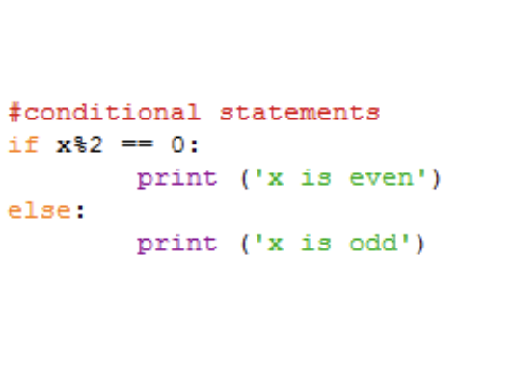
Альтернативное исполнение
Рисунок - Инструкция if

Slide 12
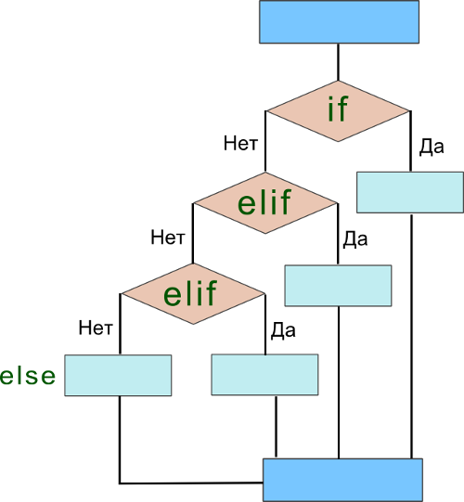
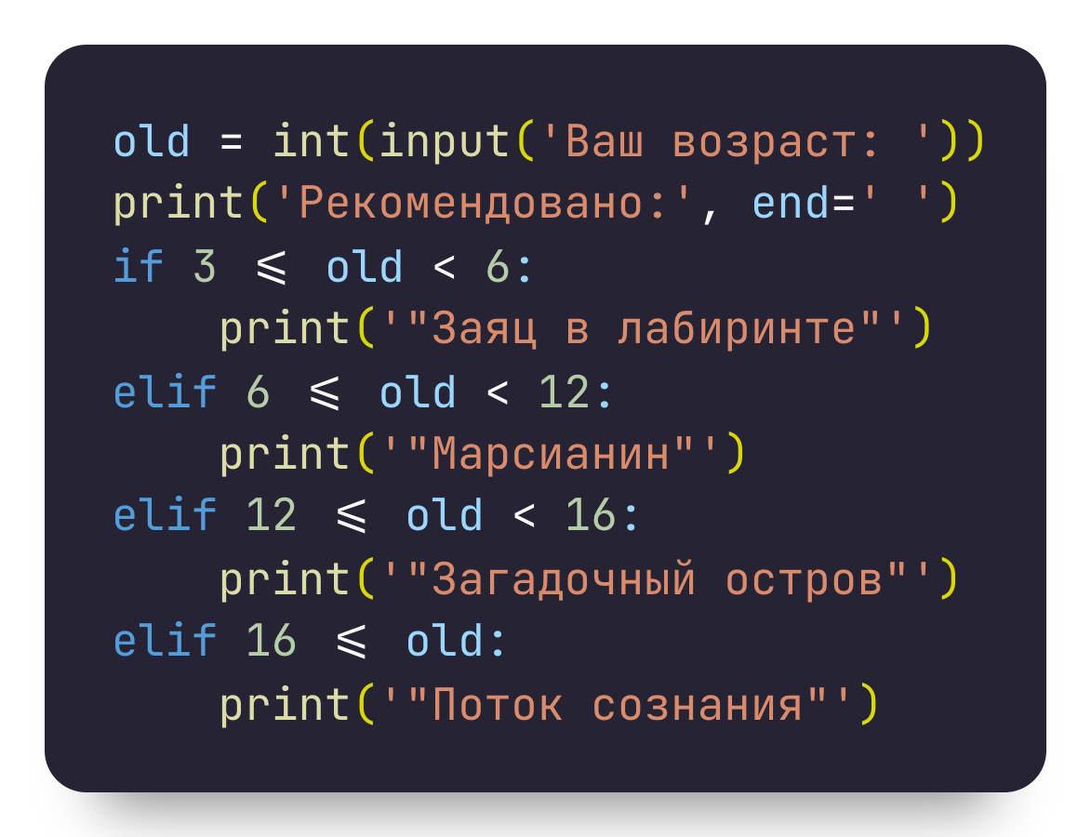
Последовательность условий (множественное ветвление)
Рисунок – Последовательность условий

Slide 13
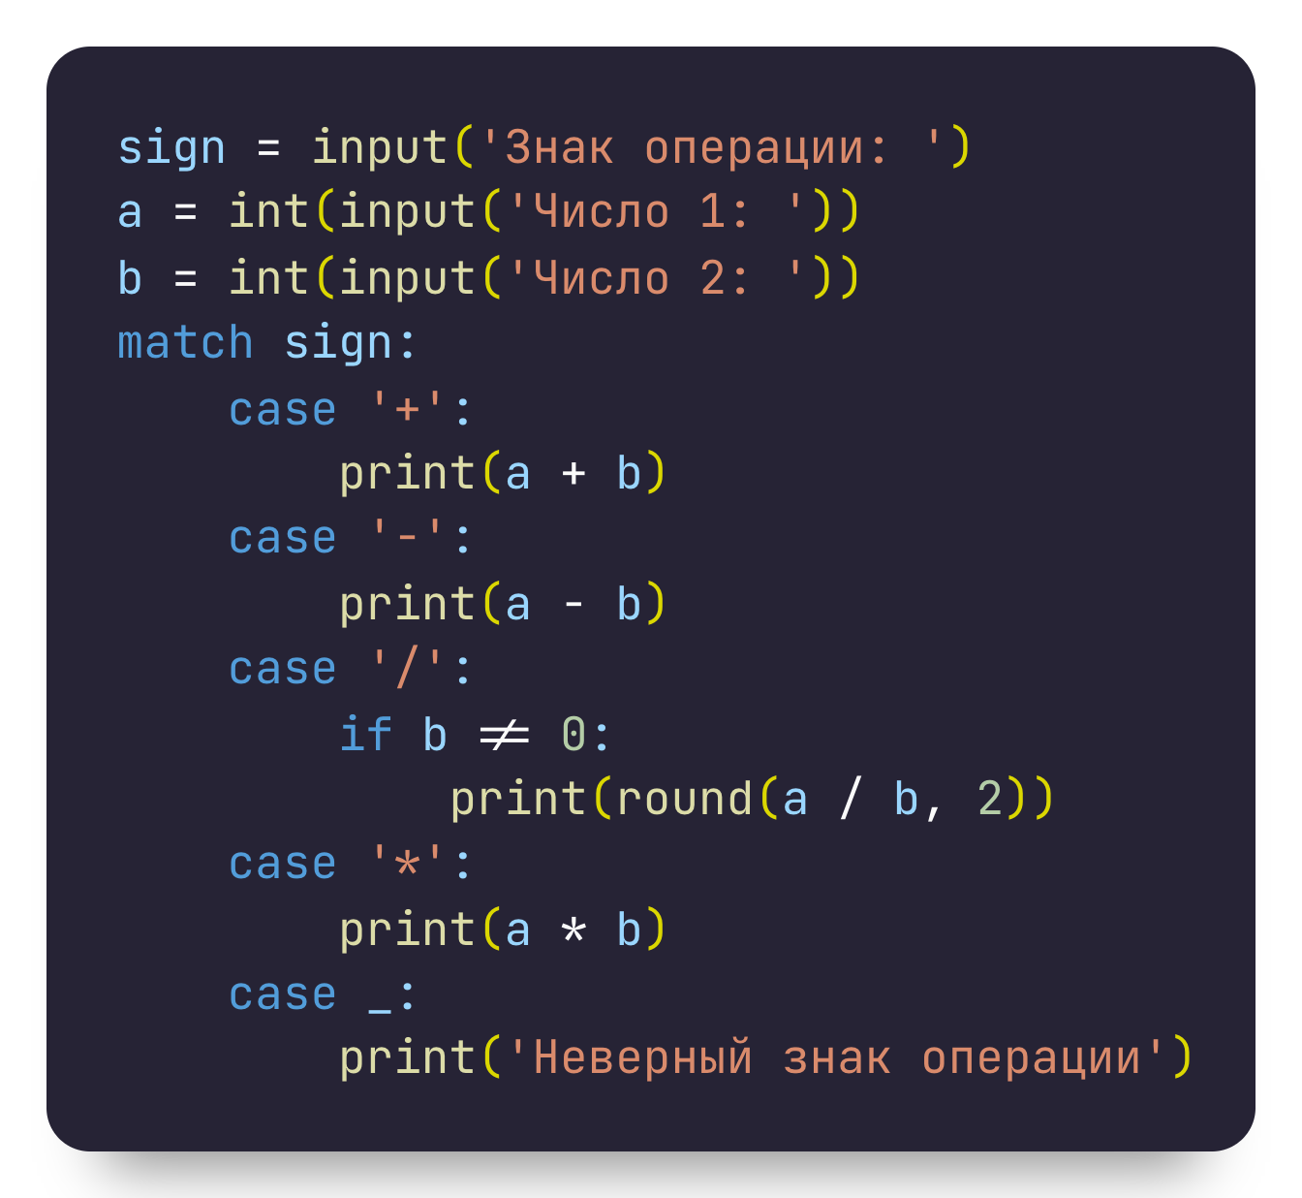
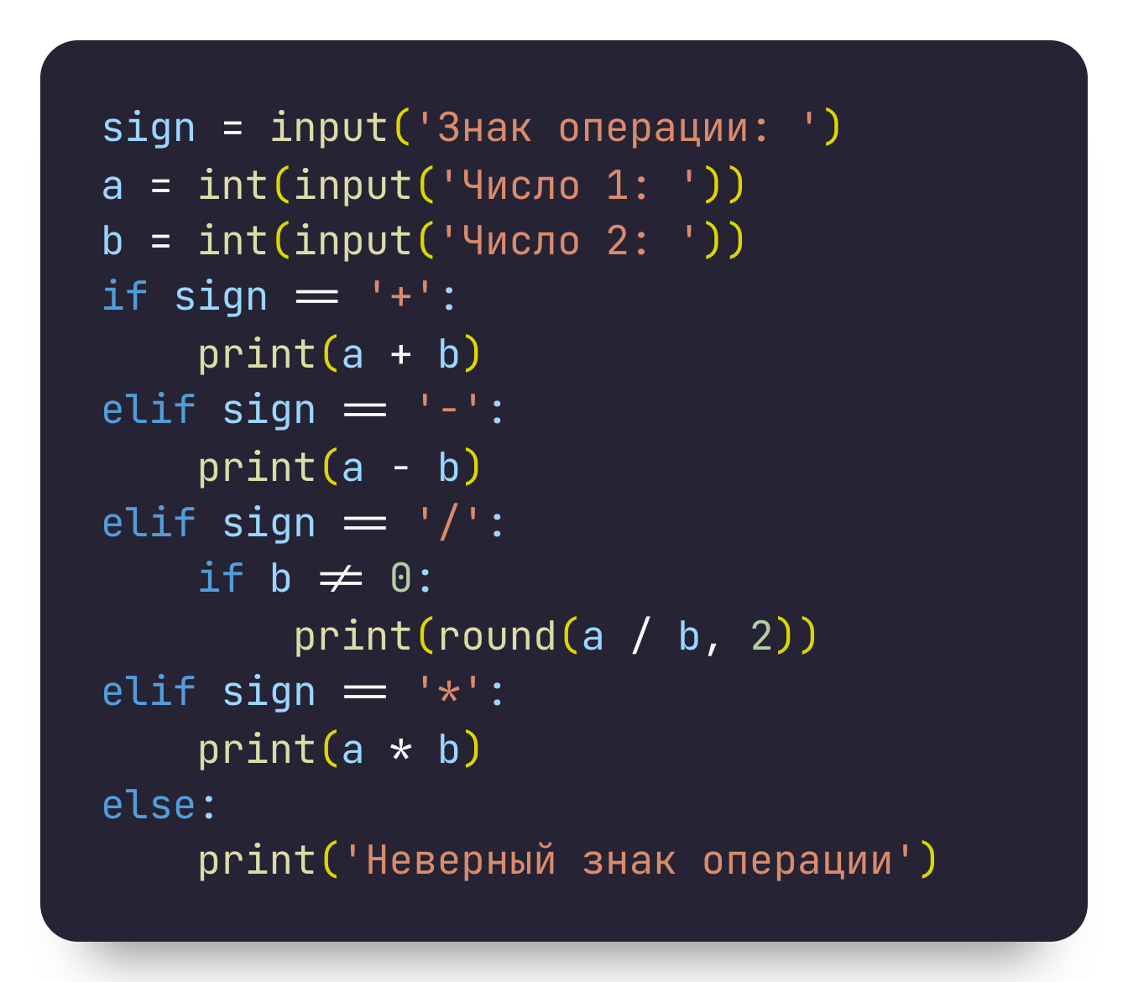
Оператор match-case в Python

Slide 14
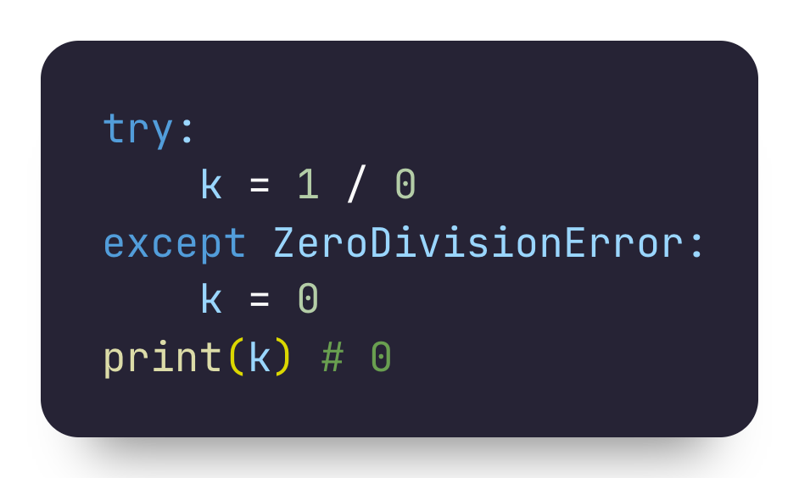
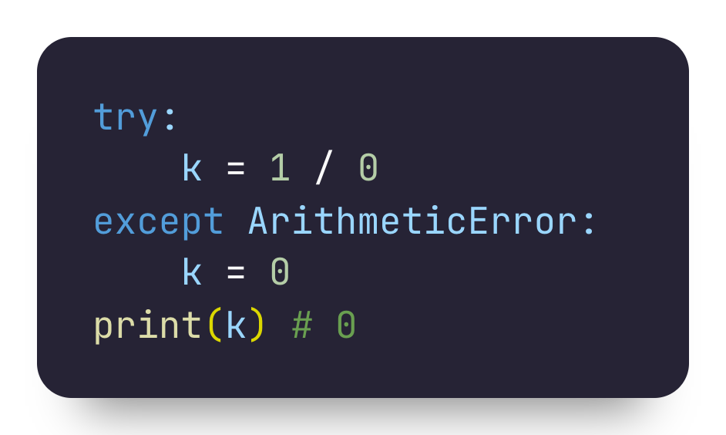
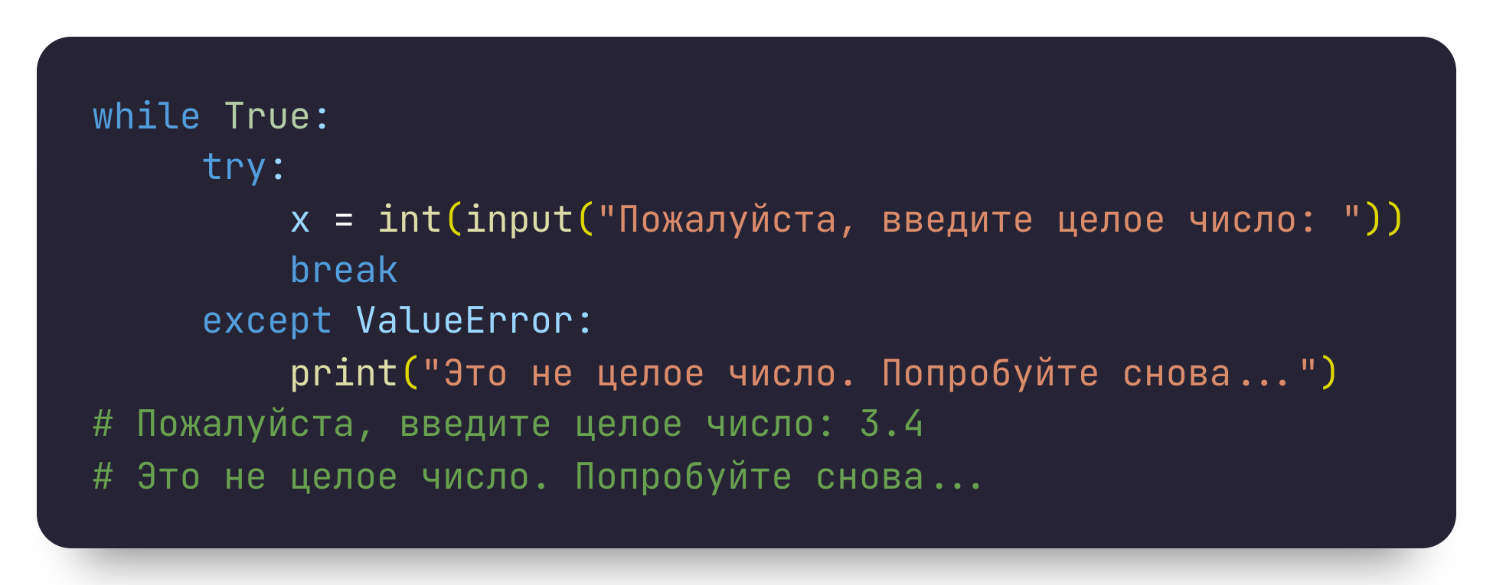
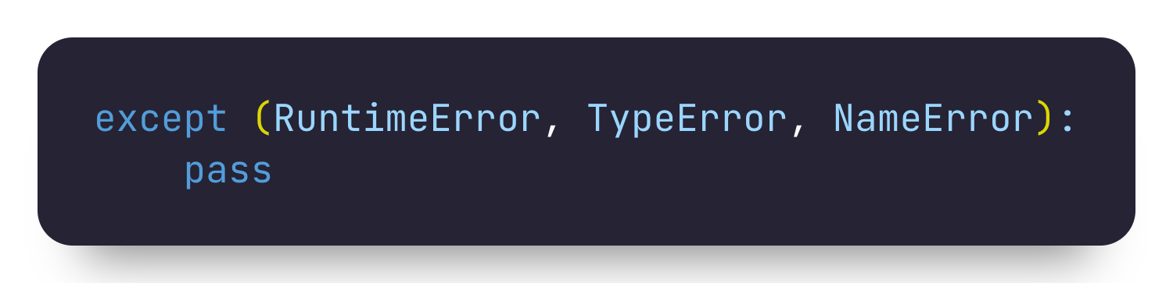
Перехват исключений «try/except»

Slide 15
Категории исключений
Класс исключения | Описание
BaseException | Корневой﻿ класс ﻿для﻿ всех ﻿исключений
Exception | Базовый﻿ класс﻿ для ﻿всех ﻿ошибок,﻿ связанных ﻿с выполнением ﻿программы
ArithmeticError | Базовый ﻿класс ﻿для ﻿ошибок, ﻿связанных ﻿с математическими ﻿вычислениями
ImportError | Базовый﻿ класс﻿ для ﻿ошибок,﻿ связанных﻿ с импортом
LookupError | Базовый﻿ класс﻿ для ﻿ошибок,﻿ связанных ﻿с выборкой﻿ из﻿ контейнера
OSError | Базовый﻿ класс ﻿для ﻿всех﻿ ошибок,﻿ связанных ﻿с системой.﻿ OSError ﻿и EnvironmentError﻿ являются﻿ синонимами
ValueError | Базовый ﻿класс﻿ для﻿ ошибок,﻿ связанных﻿ со ﻿значениями,﻿ включая﻿ «Юникод»
UnicodeError | Базовый﻿ класс ﻿для﻿ ошибок,﻿ связанных﻿ с кодировкой﻿ строк ﻿в «Юникоде»

Slide 16
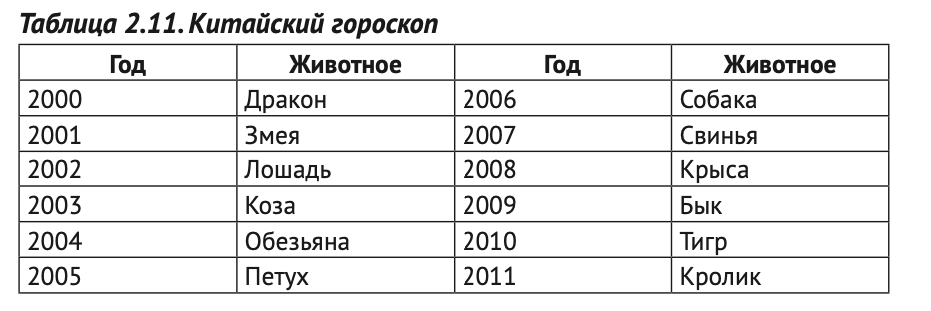
Задача
Китайский гороскоп делит время на 12-летние циклы, и каждому году соответствует конкретное животное. Один из таких циклов приведен в табл. После окончания одного цикла начинается другой, то есть 2012 год снова символизирует дракона.
Напишите программу, которая будет запрашивать у пользователя год рождения и выводить ассоциированное с ним название животного по китайскому гороскопу. При этом программа не должна ограничиваться только годами из приведенной таблицы, а должна корректно обрабатывать все годы нашей эры.

Slide 17
Циклические конструкции
№ | Цикл и описание
1 | Цикл while Повторяет оператор или группу операторов, пока заданное условие имеет значение TRUE. Он проверяет условие перед выполнением тела цикла.
2 | Цикл for Выполняет последовательность операторов несколько раз и сокращает код, управляющий переменной цикла.
3 | Вложенные циклы Вы можете использовать один или несколько циклов внутри любого другого цикла while, for или do..while.

Slide 18
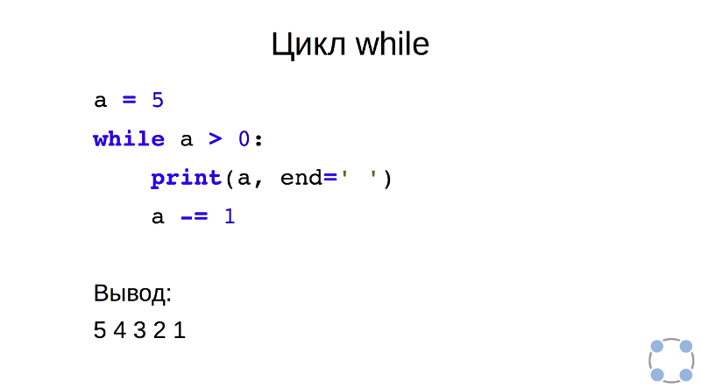
Циклические конструкции

Slide 19
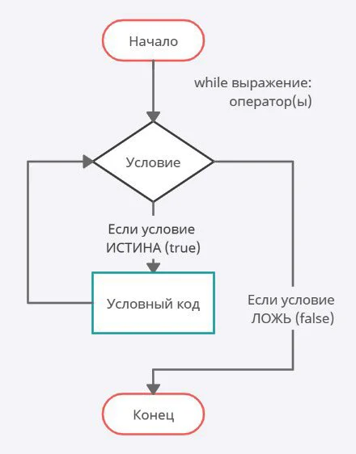
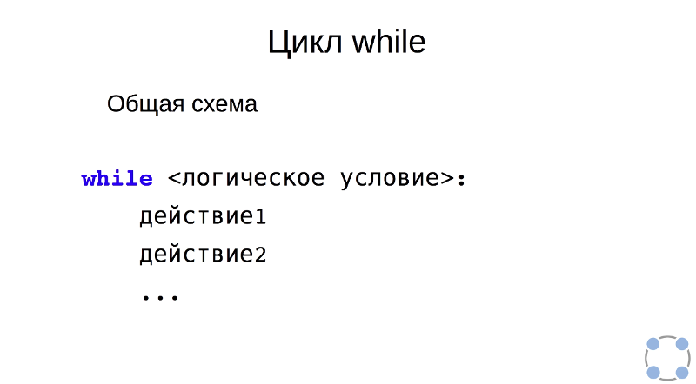
Цикл while

Slide 20
Задача
Вывести все нечетные числа от 10 до 100

Slide 21
Операторы управления циклом
№ | Оператор и описание
1 | Оператор break Завершает оператор цикла и передает выполнение оператору, непосредственно следующему за циклом.
2 | Оператор continue Заставляет цикл пропустить оставшуюся часть своего тела и немедленно повторно проверить свое состояние перед повторением.
3 | Оператор pass Оператор pass в Python используется, когда оператор требуется синтаксически, но вы не хотите, чтобы выполнялась какая-либо команда или код.

Slide 22
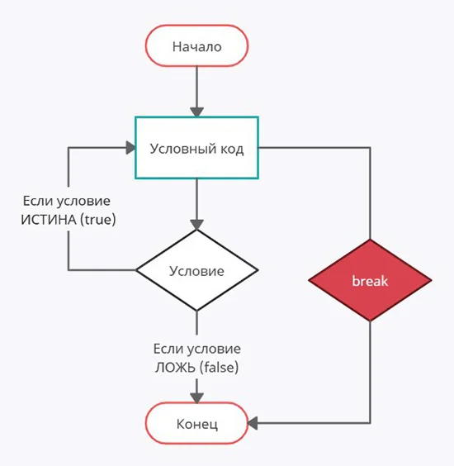
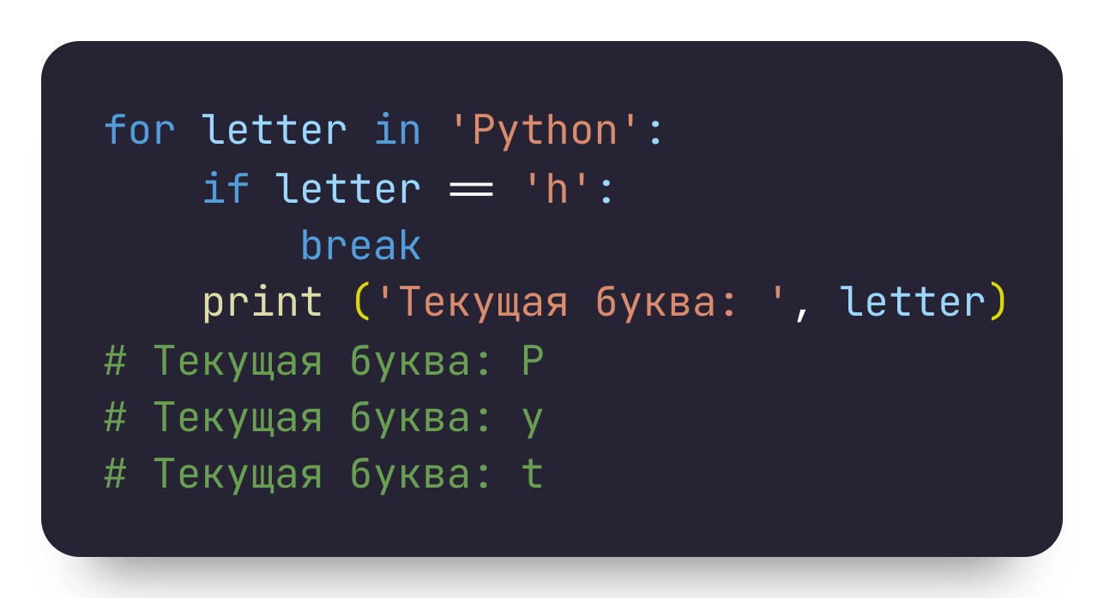
Оператор BREAK

Slide 23
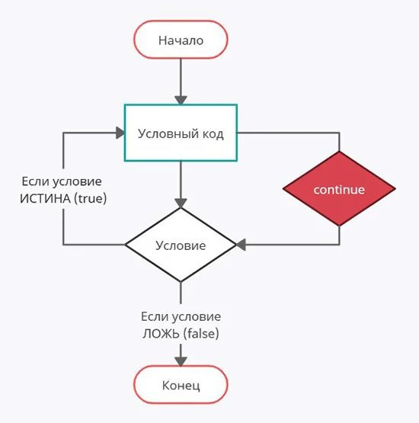
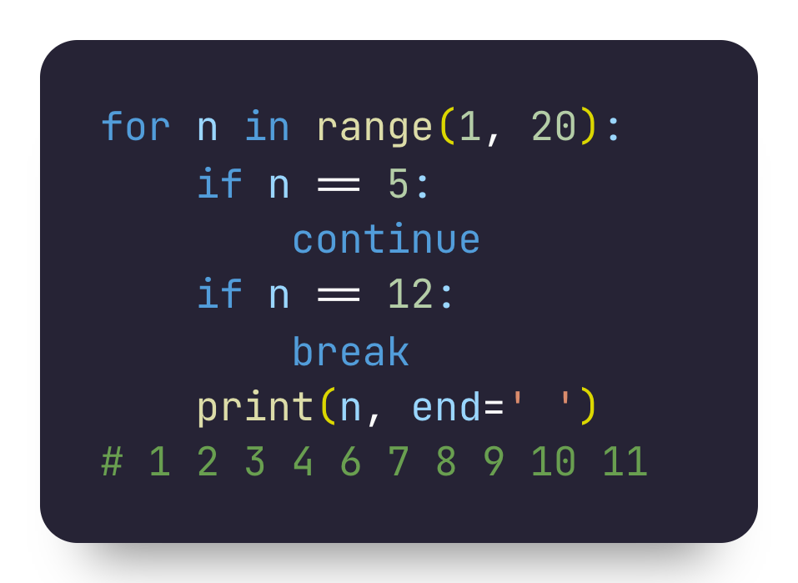
Оператор CONTINUE

Slide 24
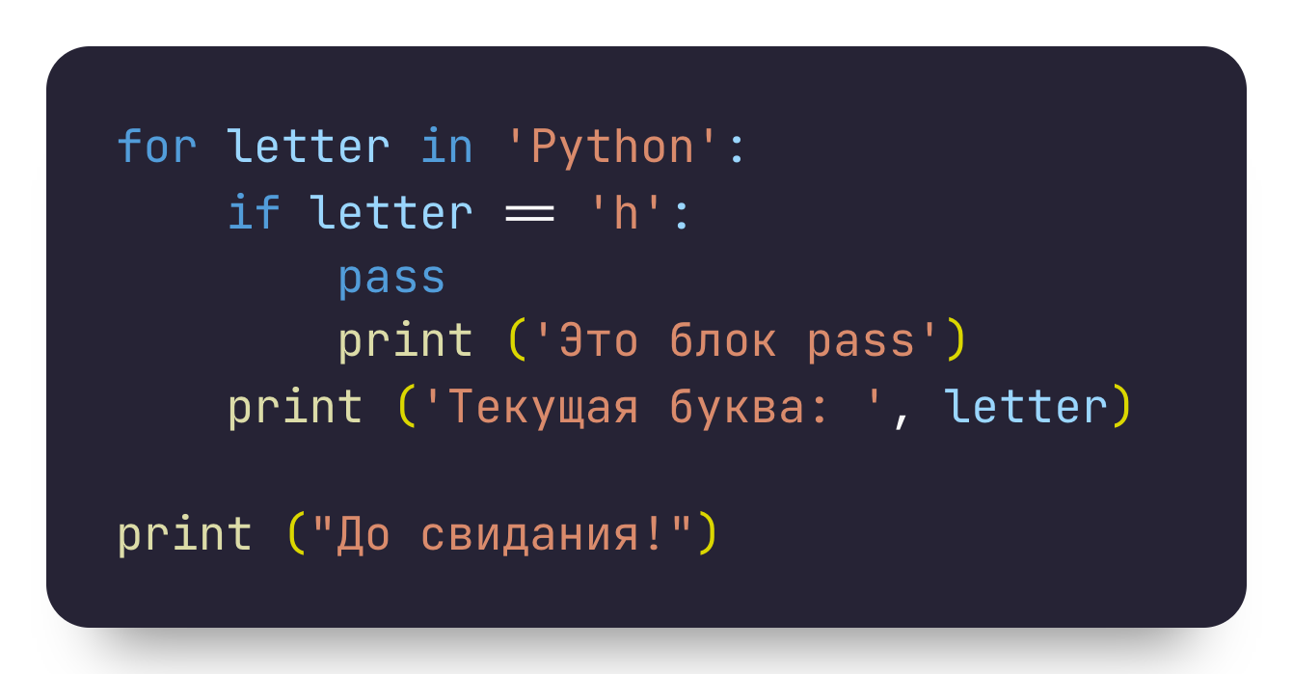
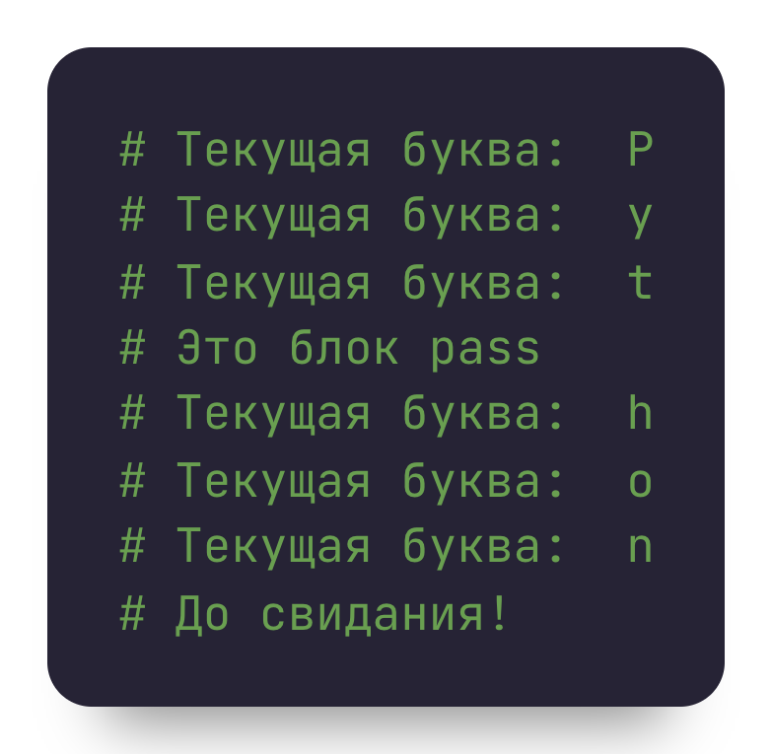
Оператор PASS

Slide 25
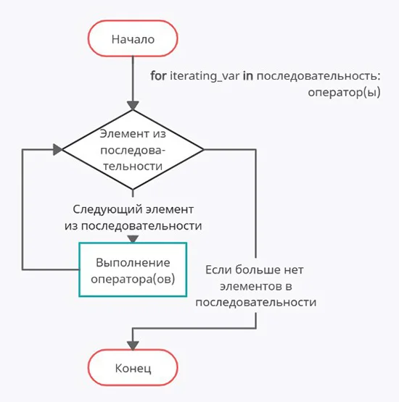
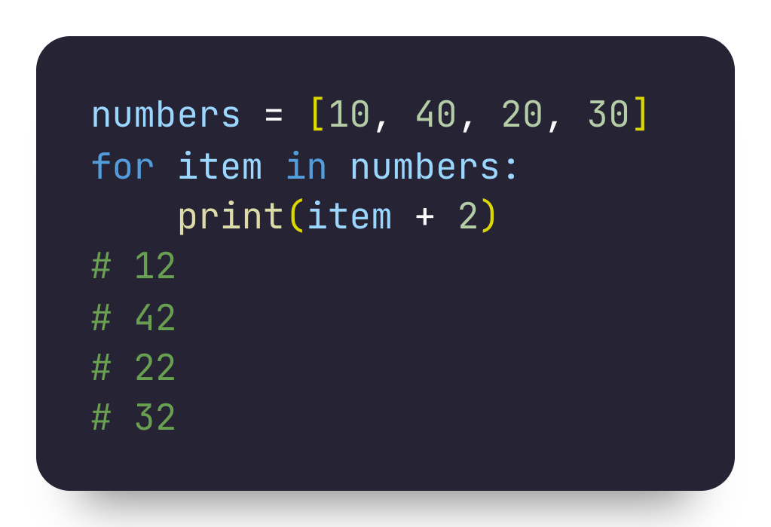
Цикл for

Slide 26
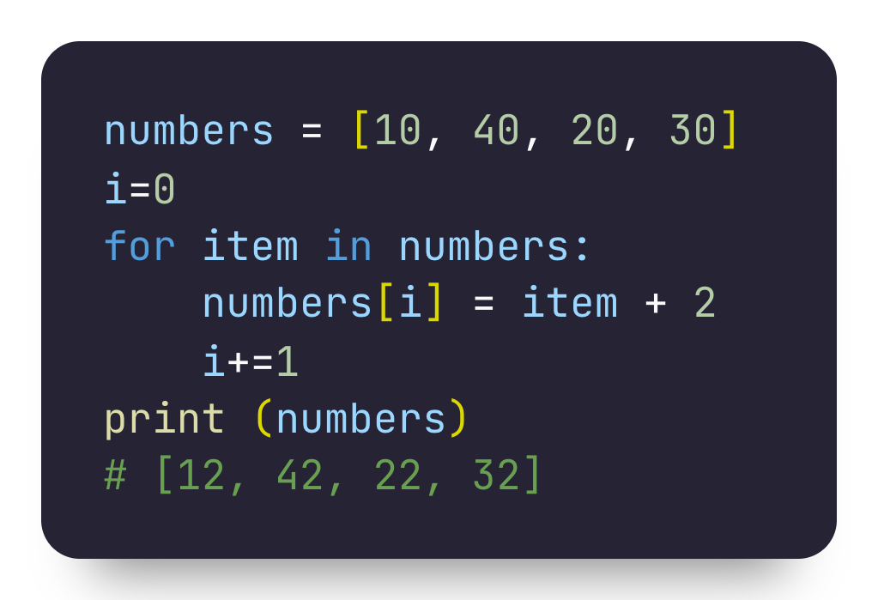
Цикл for

Slide 27
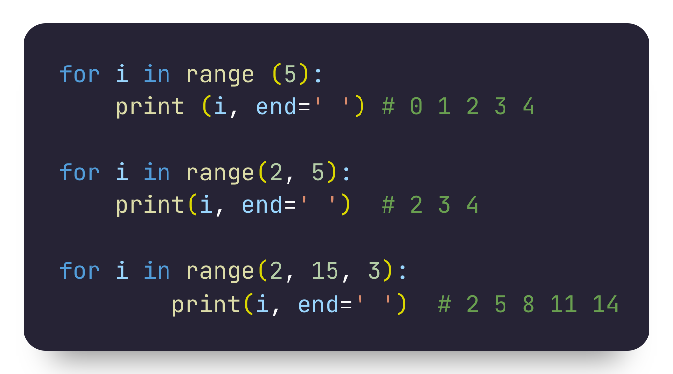
Функция range()

Slide 28
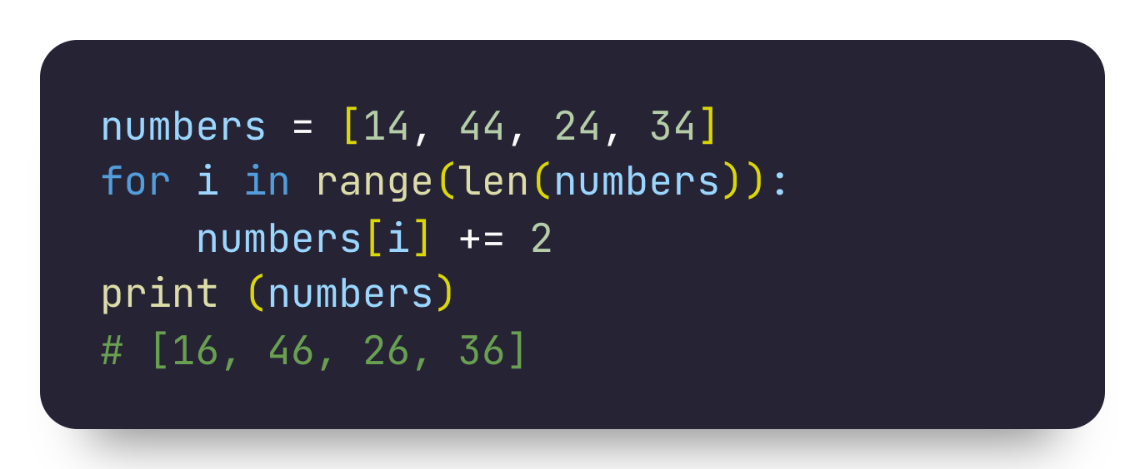
Цикл for и range()

Slide 29
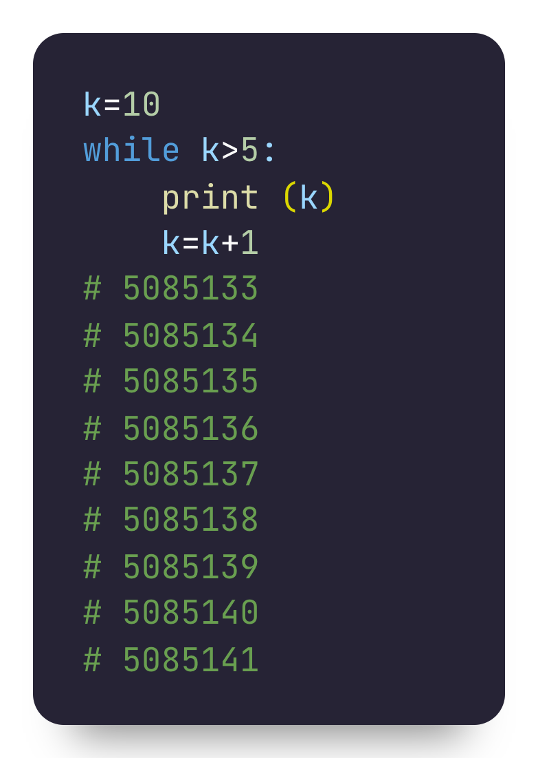
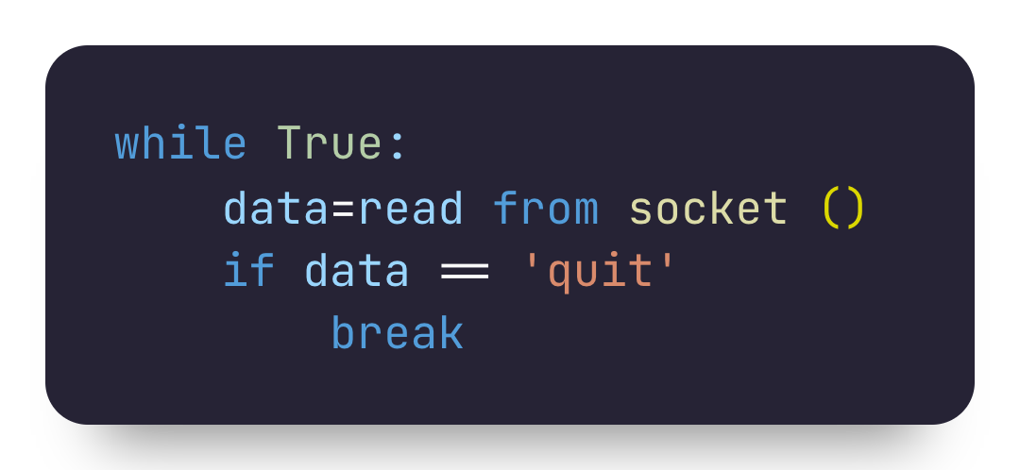
Бесконечные циклы

Slide 30
Задание
Код Цезаря
Идея шифрования заключалась в циклическом сдвиге букв на три позиции. В итоге буква A превращалась в D, B – в E, C – в F и т. д. Последние три буквы алфавита переносились на начало. Таким образом, буква X становилась A, Y – B, а Z – C. Цифры и другие символы не подвергались шифрованию.
Напишите программу, реализующую код Цезаря. Позвольте пользователю ввести фразу и количество символов для сдвига, после чего выведите результирующее сообщение. Убедитесь в том, что ваша программа шифрует как строчные, так и прописные буквы. Также должна быть возможность указывать отрицательный сдвиг, чтобы можно было использовать вашу программу для расшифровки фраз.

